Slide 1

Resultater fra CPOP
Røntgenscreening for å forebygge hofteluksasjon hos barn med cerebral parese
Koordinator/fysioterapeut Gerd Myklebust
27.01.2017

Slide 2
Diagnose SCPE
Bilateral spastisk: diplegi 30 %
kvadriplegi 13 %
n=1181; f. 2002-2014

Slide 3
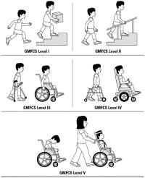
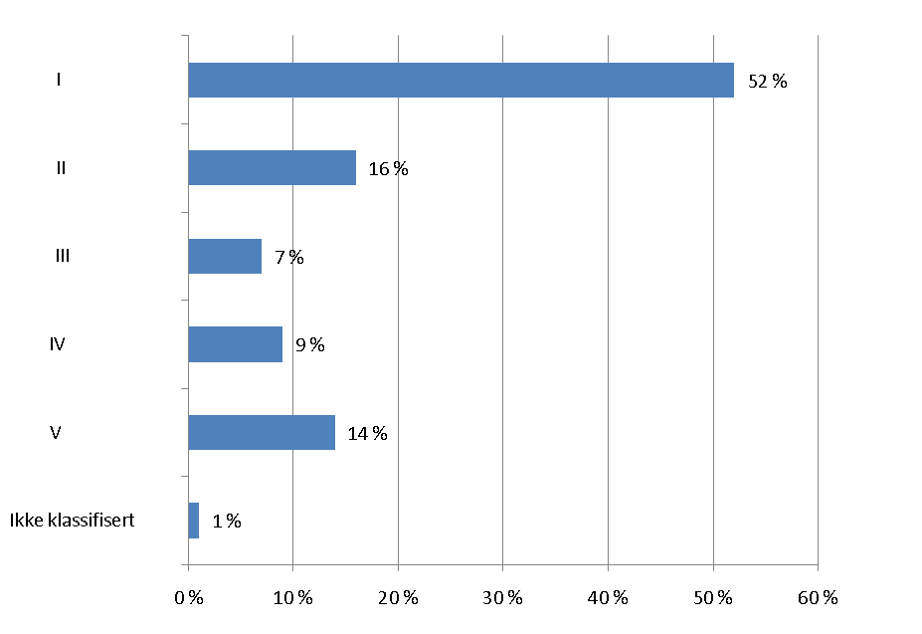

n=1159
NIVÅ I Går uten begrensninger
NIVÅ II Går med begrensninger
NIVÅ III Går med håndholdt
forflytningshjelpemiddel
NIVÅ IV Begrenset selvstendig
forflytning; kan bruke elektrisk rullestol
NIVÅ V Transporteres i manuell rullestol

Slide 4

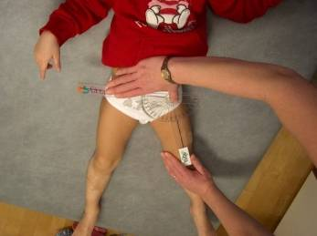
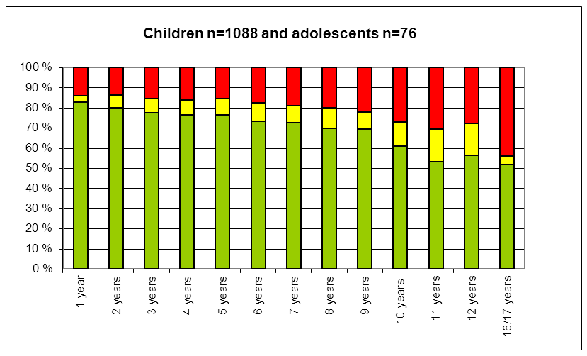
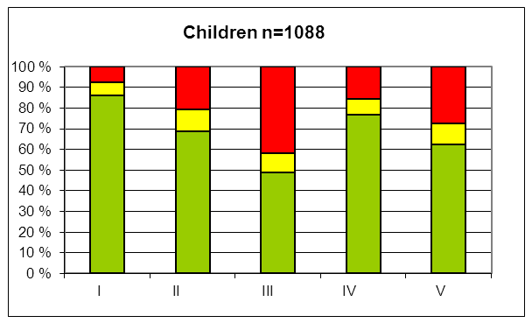
Nedsatt hofteabduksjon var signifikant relatert til lavere funksjonelt GMFCS nivå og høyere alder (p<0,000)
Table 1
Hofteabduksjon
Mål CPOP:
Følge og forebygge kjente komplikasjoner ved CP som kontrakturer og feilstillinger i ledd
www.oslo-universitetssykehus-hf.no/CPOP
Figure 1
Figure 2

Slide 5
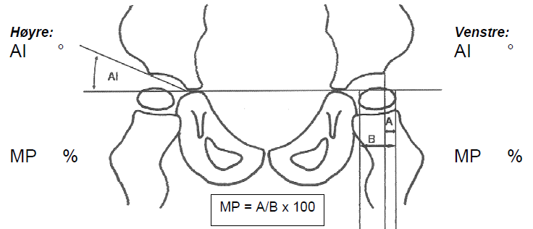
Retningslinjer for hofterøntgen
X
GMFCS I Ingen røntgen
GMFCS II Røntgen ved 2 og 6 års alder
GMFCS III-V Røntgen snarest mulig etter mistanke om CP og årlig frem til 8 års alder, deretter etter klinisk indikasjon
2 og 6 års alder
ÅRLIG
Characteristics of children with hip displacement in cerebral palsy Hägglund et al 2007
Hip displacement in relation to age and gross motor function in children with cerebral
palsy. Larnet P et al 2014
The natural history of hip development in CP. Terjesen 2012
Prediction of Hip Dis-placement in Children with Cerebral Palsy-Development of the
CPUP Hip Score. Hermanson et al 2015
www.oslo-universitetssykehus-hf.no/CPOP

Slide 6

Passivt bevegelsesutslag er en svak indikator på «hip at risk»
Barn med CP GMFCS III-V har økt risiko for å utvikle hofteledds-luksasjon. Hofteluksasjon kan allerede forekomme ved 2-3 års alder, og de fleste luksasjoner skjer i førskolealderen
Meget viktig med tidlig radiografisk undersøkelse av hoftene!
2007

Slide 7

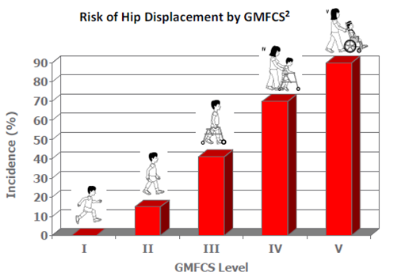
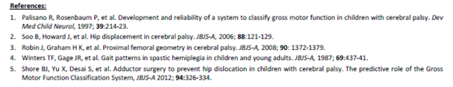
Barn klassifisert som GMFCS V
har signifikant høyere risiko for å utvikle hoftedysplasi sammenlignet med barn GMFCS III-IV
Risikoen er høyest ved 2-3 års alder
2014

Slide 8
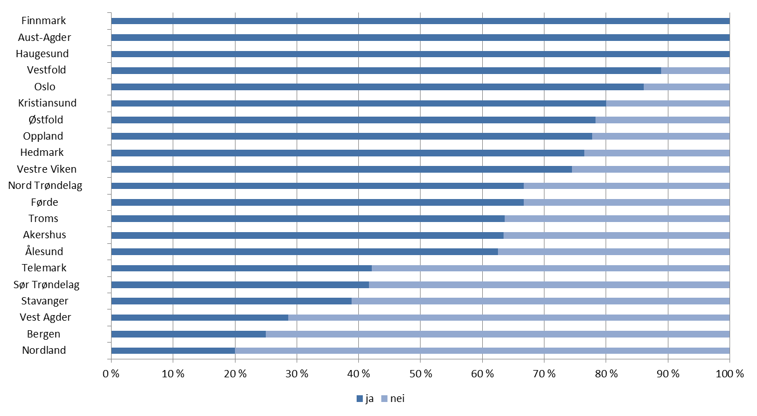
Røntgen hofter GMFCS III-IV-V n=354
Røntgenbilder innsendt i 2015 + 2014 på barn over 8 år + screening avsluttet før 2014
Datakompletthet 64 % innsendte røntgenbilder i 2015 n=225

Slide 9
GMFCS lll-lV-V
Siste innsendte rtg bilde beskrevet med MP N=311
MP= 100% på 11 barn

Slide 10
GMFCS lll-lV-V
Siste innsendte rtg bilde beskrevet med MP N=311
MP= 100 på 11 barn

Slide 11
Smerter
38% av barna klassifisert som GMFCS III-V angir smerter, oftest i hofter, knær, ankler og rygg

Slide 12
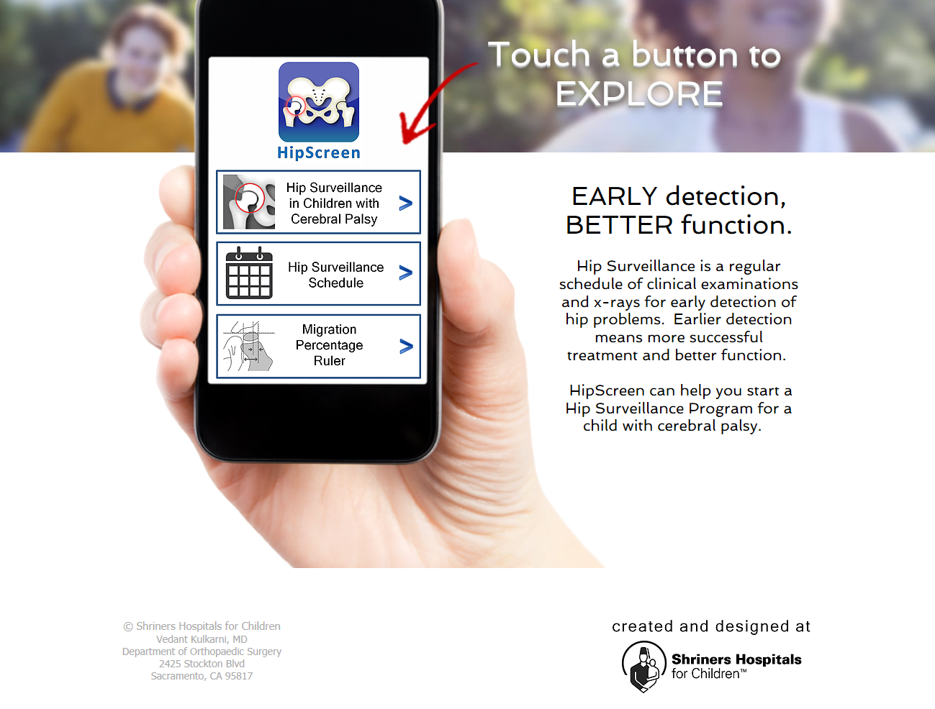
Hipscreen.org

Slide 13



Fra tidlig barndom er det viktig med et oppfølgingsprogram som er tilpasset de spesifikke risikofaktorer på de ulike GMFCS nivåer og alder
www.oslo-universitetssykehus-hf.no/CPOP
Årsrapport CPRN/CPOP for 2015

